Slide 1




Inkluderende barnehage med vekt på samarbeid, åpenhet og tilrettelegging
Ellen Berg, spesialpedagog/idrettspedagog
Unni Steen, spesialergoterapeut

Slide 2

Barnehagen – en oppvekst- og læringsarena
Pedagogisk virksomhet med formål om å ivareta barnas behov for:
Omsorg og lek
Fremme læring og danning som grunnlag for allsidig utvikling

Slide 3


Et inkluderende fellesskap
Å skape rom for:
Barns skaperglede, undring og
utforskertrang
Å utvikle grunnleggende kunnskaper og ferdigheter
Barns medvirkning tilpasset alder og forutsetninger
Forskjellighet

Slide 4
Barnas lek danner et viktig grunnlag for arbeid med følgende fagområder:
Kommunikasjon, språk og tekst
Kropp, bevegelse, mat og helse
Kunst, kultur og kreativitet
Natur, miljø og teknologi
Antall, rom og form
Etikk, religion og filosofi
Nærmiljø og samfunn

Slide 5
Samarbeid med barnas hjem
Forventningsavklaringer – roller og oppgaver
Likeverdig – respekt og anerkjennelse
Ressursorientering, men også rom for usikkerhet
Samarbeidsfelt (om hva og hvorfor) og samarbeidsformer (hvordan)
Foreldreråd og samarbeidsutvalg

Slide 6

Åpenhet – informasjon- dialog
Hva – Hvordan – Hvem - Hvorfor
Medvirkning
Engstelse
Hvordan håndtere spørsmål
og kommentarer?
Ulike behov og ønsker etter
som barnet vokser

Slide 7

Samarbeidspartnere
Helsesykepleier Styrer i barnehagen Pedagogisk leder
Ansatte i barnehagen
FAU i barnehagen
Assistent Ergoterapeut
PPT Foreldre
Fysioterapeut
TRS Kompetansesenter Habiliteringstjenesten

Slide 8
Pedagogisk psykologisk tjeneste, § 19c
Kommunens pedagogisk-psykologiske tjeneste er sakkyndig instans i saker om spesialpedagogisk hjelp. Den pedagogisk-psykologiske tjenesten skal sørge for at det blir utarbeidet lovpålagte sakkyndige vurderinger
Den pedagogisk-psykologiske tjenesten skal bistå barnehagen i arbeidet med kompetanse- og organisasjonsutvikling for å tilrettelegge barnehagetilbudet for barn med særlige behov.

Slide 9

Rettigheter og vurderinger
Rett til plass i barnehage, § 12a
Prioritet ved opptak for barn med
nedsatt funksjonsevne, § 13
Rett til spesialpedagogisk hjelp, § 19a
Sakkyndig vurdering, § 19b-g

Slide 10
Helhetlig tenkning
Ikke overfokusere på diagnosen – barn med sjeldne diagnoser kan også ha andre utfordringer som skyldes helt andre ting
Viktig å ha bevissthet om at diagnosen i seg selv ikke alltid er årsak til at barnet er sint, lei seg, ikke vil delta m.m.

Slide 11
Barna deres har mye felles:
Vanlige aktiviteter kan kreve mer tid og krefter
Utfordrende å holde tritt med jevnaldrende
Noen trenger å hvile og ha pauser i barnehagen
Kan trenge tilrettelegging
Kan trenge noe mere hjelp, men viktig å få tid til å trene på selvhjulpenhet
Finner ofte egne måter å utføre aktiviteter på
Blir stilt spørsmål
Å være spesiell – kan også bli en styrke
Er ellers et helt vanlig barn!

Slide 12
Hjelp - selvstendighet
Selvstendighet er viktig – men må barnet greie alt selv for enhver pris?
  - Hva er viktigst for barnet å greie selv?
  - Variasjon fra dag til dag - og etter årstider?
  - Endringer med alder
Selvstendig uten å være selvhjulpen?
- Trene på å be om hjelp og på å ta imot hjelp
- Bli vant til å instruere selv er en del av det å bli selvstendig
- Bli hjulpet på den måten en ønsker selv
- Hvem kan være hjelper?

Slide 13
Behov for hjelp/assistanse
Hva trenger barnet hjelp til? (kartlegge, være så konkret som mulig)
Hvordan skal hjelpen gis?
  Assistent / annen løsning?
  Foreldrene, og etter hvert barnet må være med å bestemme dette
Drøfte assistentens/medhjelperens funksjon og rolle
Drøfte tema selvstendighet i relasjon til bruk av tid og krefter, og målet med aktiviteten og hjelpen
Assistenten bør være med på møter

Slide 14
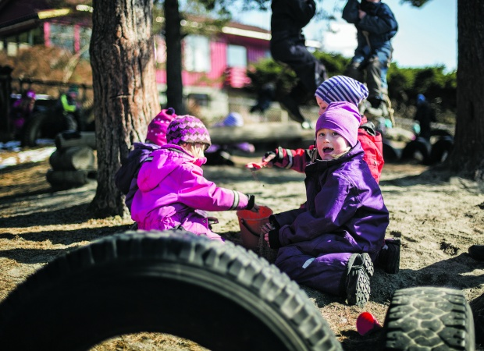
Tilrettelegging i barnehagen
Sikre størst mulig deltakelse på lik linje med de andre, inne og ute
Muliggjøre utvikling av selvstendighet
Trygge omgivelser, avverge farer ved fall
Hensyn og tiltak ved leking
  Lære å leke sammen på en god måte
  Regler i lek
  Roller i lek

Slide 15
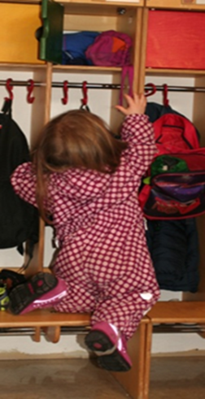
Kartlegging av behov for tilrettelegging
  Gå en runde i barnehagen sammen med barnehagens ledelse og lokal ergoterapeut/ fysioterapeut
  Omgivelsene må ikke hindre utvikling av selvstendighet
Se etter:
  Får barnet åpnet de dørene barna skal kunne åpne?
  Trapper; er gelenderet i passe høyde?
  Garderoben; er knagg og kurv/hylle i riktig høyde? Benk å sitte på?
  Toalettet; kan barnet bruke det?
  Er fellesutstyr og leker plassering slik at alle får tak i det?
  Snublefeller?
  Uteplassen; kommer barnet til der leken foregår?

Slide 16
Tilpasninger for å fremme selvstendighet
  Mange mulige tiltak for tilpasning av lokaler:
  Snor med kule i dørhåndtak, lette på kraften i tunge dørpumper, automatisk døråpner
  Lave hyller og skuffer for leker, tenesaker etc som brukes mye
  Stødige krakker bør stå der de trengs
  Polstret lekebinge for tumlelek og for å ha en beskyttet kosekrok inne
  Toalett og bad – se en annen side
  Passe stol og riktig forhold mellom stol og bord

Slide 17
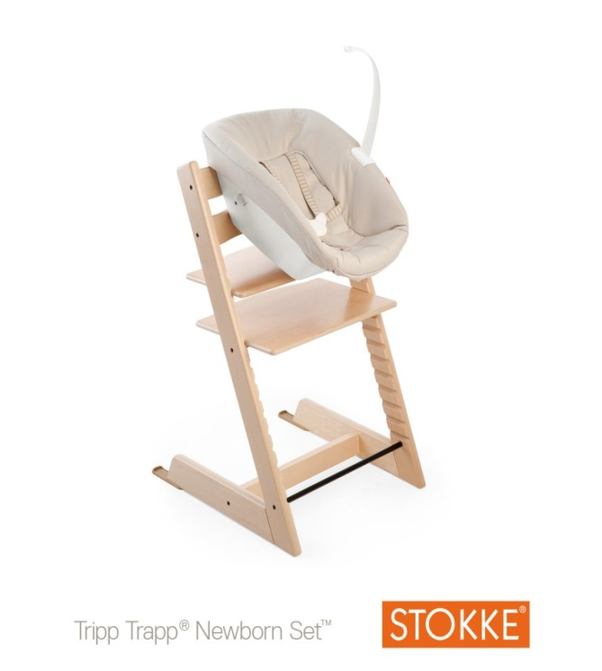
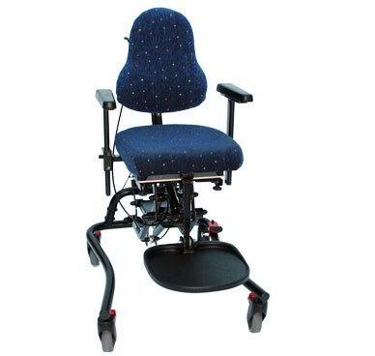
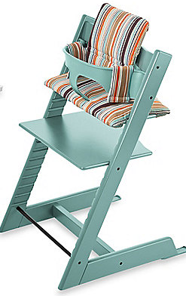
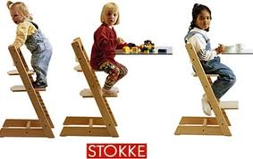
Sitting ved bord
Vanlig stol eller spesialstol? Behovet må vurderes individuelt
Tripp trapp stol er en god, vanlig stol, med gode muligheter for tilpasning - ettersom barnet vokser
Sette på ekstra plate /trinn for å lettere komme opp i stolen
Det finnes mange typer stoler, ved behov for mer støtte. Stoler må prøves ut.

Slide 18
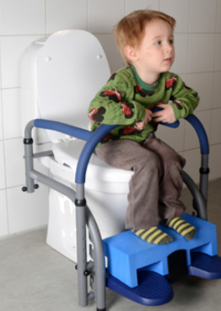
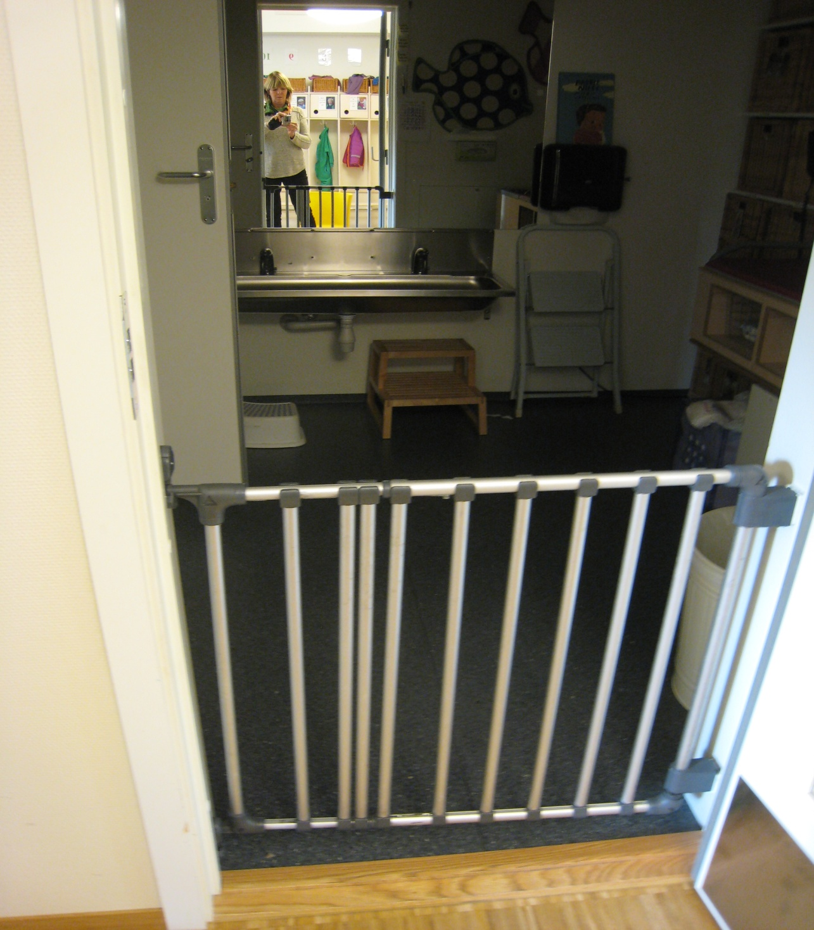
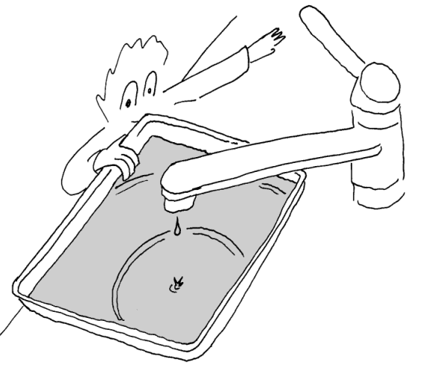
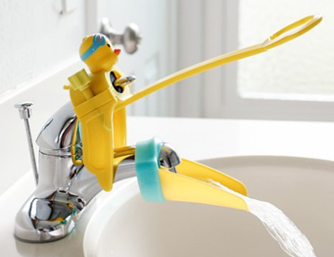
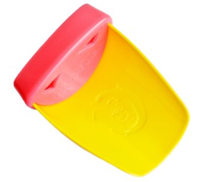
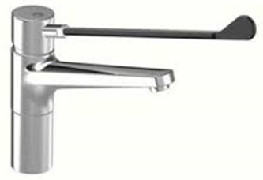
Bad og toalett
Toalett som barnet mestrer og som føles trygt.
- Toalettstøtte med trinn
Vask i riktig høyde, evt regulerbar eller krakk
under vasken
Kran med lang hendel og evt kranforlenger (Aqua duck)

Slide 19
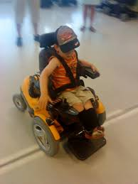
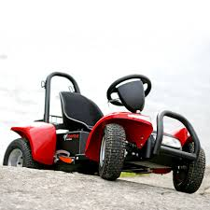
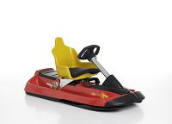
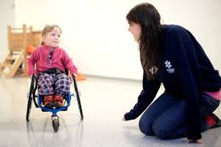
Utstyr/ hjelpemidler for lek og for å komme fortere fram
  På uteplassen i barnehagen og på turer
  Sommer og vinter
  Hjelpemidlene bør gi mulighet til aktivitet og lek med andre barn
  - og for holde tritt med de andre uten å slite seg ut
  Barn uten kognitive problemer kan meste elektrisk rullestol
  fra ca 2 års alder

Slide 20
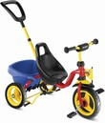
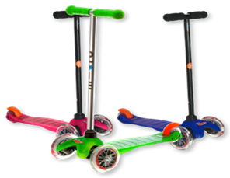
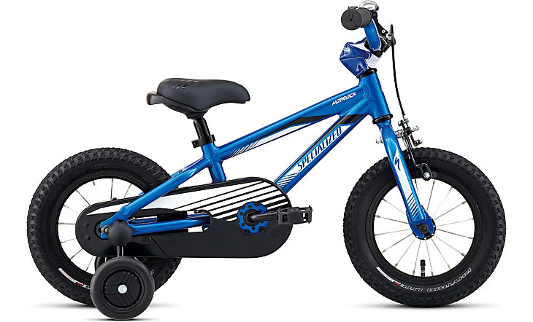
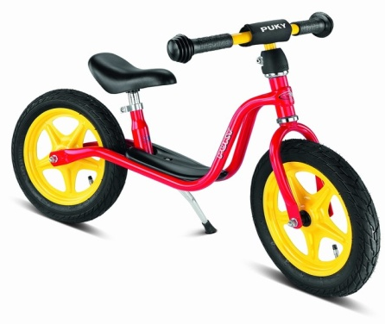
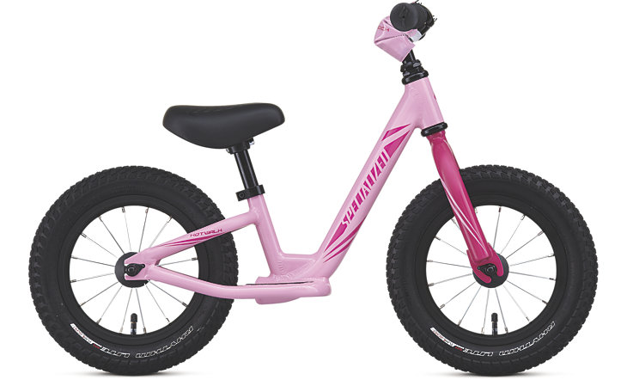
Sykler..
/

Slide 21
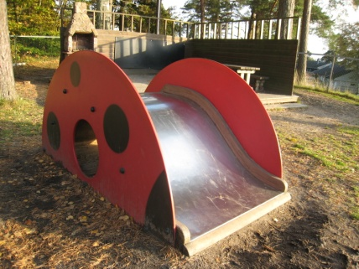
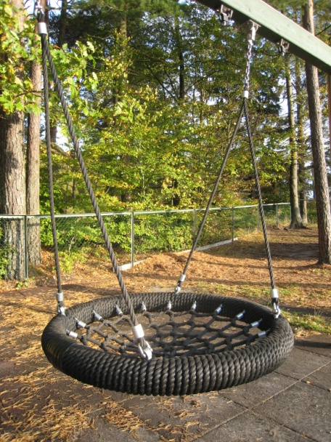
Uteplassen i barnehagen
  Mye kan tilpasses slik at uteplassen
  blir morsom og utfordrende for alle:
  Underlaget – muliggjøre bruk av rullestol, sparkesykkel
  Lekeapparatene - trenger de tilpassing?
    Ekstratrinn eller håndtak?
  Utnytte terrenget i stedet for sklie man klatrer opp i
  Ulike typer husker

Slide 22
Beredskap ved brudd, gjelder spesielt ved OI
Lag en skriftlig handlingsplan i samarbeid med foreldrene
Viktig at flere i barnehagen er godt kjent med planen
Personalet i barnehagen må gjøres kjent med barnets reaksjon på smerte
Planen bør inneholde:
  oversikt over tegnene på at brudd har oppstått
  veiledning i akuttbehandling (inkludert smertelindring)
  navn og telefonnummer til den/de som skal kontaktes.
Lag en liten ”førstehjelpssekk for brudd” i samarbeid med foreldrene - som kan være med på turer etc (støttebandasje, ispose og smertestillende)

Slide 23
Etter hvert som barn blir større og vil være selvstendige
- kan det bli behov for nye behov for tilrettelegging
  Forskjellene i forhold til jevnaldrende øker fra ca. 3 års alder
  Behov for tilrettelegging må vurderes med jevne mellomrom:
    Sittestilling ved bord
    Påkledning i garderoben
    Toalettet og vasken
    Utelekeplassen og lekeapparater
    Deltakelse på turer, hvordan holde tritt
  Vurdere assistanse og assistentens rolle jevnlig – hvor mye, når og hvordan

Slide 24
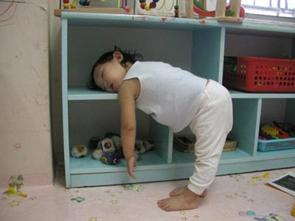
Kanskje behov for ekstra hvile?

Slide 25
Samarbeidspartnere
Kommunens ergoterapeut og/eller fysioterapeut er viktig samarbeidspartnere for vurdering av tilpasning av barnehagens lokaler og utprøving av hjelpemidler
Ortopediske verksteder er viktige samarbeidspartnere for tilpasning av grep på utstyr og skinner/ortoser

Slide 26
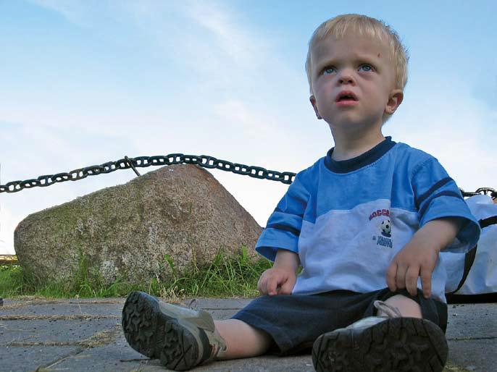
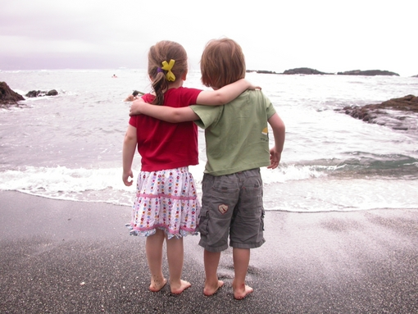
Barna deres er mest vanlige barn
” Jeg er meg.
Ikke en diagnose,
ikke et problem.
Men et barn – med tanker, kropp og følelser”

Slide 27
Om tilrettelagt lekeplass
Lekeplassen for alle; DELTA-senteret 1999
https://www.bufdir.no/global/Lekeplassen_for_alle_2004.pdf
Deltasenteret ligger under Bufdir

Slide 28
Lovverk om hjelpemidler
Folketrygdloven § 10.5-7
  ”Hjelpemidler til bedring av funksjonsevnen i dagliglivet” (inkl i barnehage og skole). Nødvendige og hensiktsmessige.
  ”Hjelpemidler til trening, stimulering og aktivisering” (fritidshjelpemidler)
  ”Ortopediske hjelpemidler”
Hjelpemidler søkes og lånes ut fra fylkets Hjelpemiddelsentral
Individuelle hjelpemidler til bruk i barnehagen kan tas med ved overgang til skolen
Fastmontert utstyr og pedagogisk utstyr må finansieres over barnehagens budsjett

Slide 29
Noen aktuelle nettsider – se ellers Sunnaas.no/trs
  www.kortvokste.no/ (Norsk interesseforening for kortvokste)
  http://www.nfoi.no/ (Norsk forening for Osteogenesis Imperfecta)
  www.amc-foreningen.no (Norsk AMC-forening)
Rettigheter, familier med barn med funksjonsnedsettelser
  www.familienettet.no/A-ha-barn-med-funksjonsvansker/
Hjelpemiddelfirmaer, småhjelpemidler
www.aqueduck.com/products/handle-extender (til kraner)
  www.amajo.no (Lilltoa, toaletttrinn)
  http://www.hepro.no (Svan balans, toaletttrinn)
  www.funksjonsutstyr.no/aquaclean-toaletter (Spyl-føn toalett)
  https://www.geberit-aquaclean.no (Spyl-føn toalett)
NAV
www.hjelpemiddeldatabasen.no/ https://www.nav.no/no/Person/Hjelpemidler/Hva+har+du+vansker+med

Slide 30
Referanser:
Lov om barnehager (barnehageloven) (Lovdata) https://lovdata.no/dokument/NL/lov/2005-06-17-64
Rammeplan for barnehagens innhold og oppgaver (Utdanningsdirektoratet, 2017)
https://www.udir.no/laring-og-trivsel/rammeplan/
Temahefte om barn med nedsatt funksjonsevne i barnehagen (Kunnskapsdepartementet) https://www.regjeringen.no/globalassets/upload/kd/vedlegg/barnehager/temahefte/om_barn_med_nedsatt_funksjonsevne_i_barnehagen.pdf

Slide 31
Fint at dere har gått igjennom alle sidene i denne presentasjonen!
Noter gjerne spørsmål, tanker, ideer - og ta de med til vi skal snakke sammen på kurset.
Også fint om dere har erfaringer dere vil dele.
Vi ses på kurset ☺

